Slide 1


Khởi động

Slide 2
GIAO THÔNG VẬN TẢI

Slide 3
KHÁM PHÁ

Slide 4


1- Các loại hình giao thông:

Slide 5


YÊU CẦU CẦN ĐẠT
1
Các loại hình giao thông vận tải
2
Tìm hiểu tình hình giao thông vận tải ở nước ta
3
Phân bố một số loại hình giao thông
4
Ý thức khi tham gia các loại hình giao thông.

Slide 6


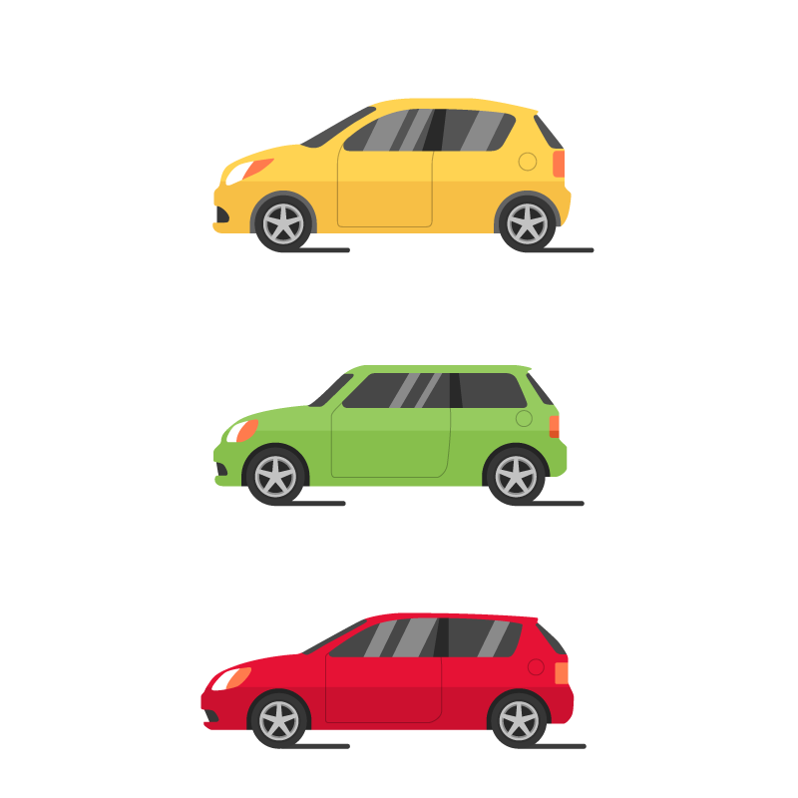

Các loại hình giao thông vận tải
Kể tên các loại hình giao thông vận tải trên đất nước ta mà em biết?

Slide 7

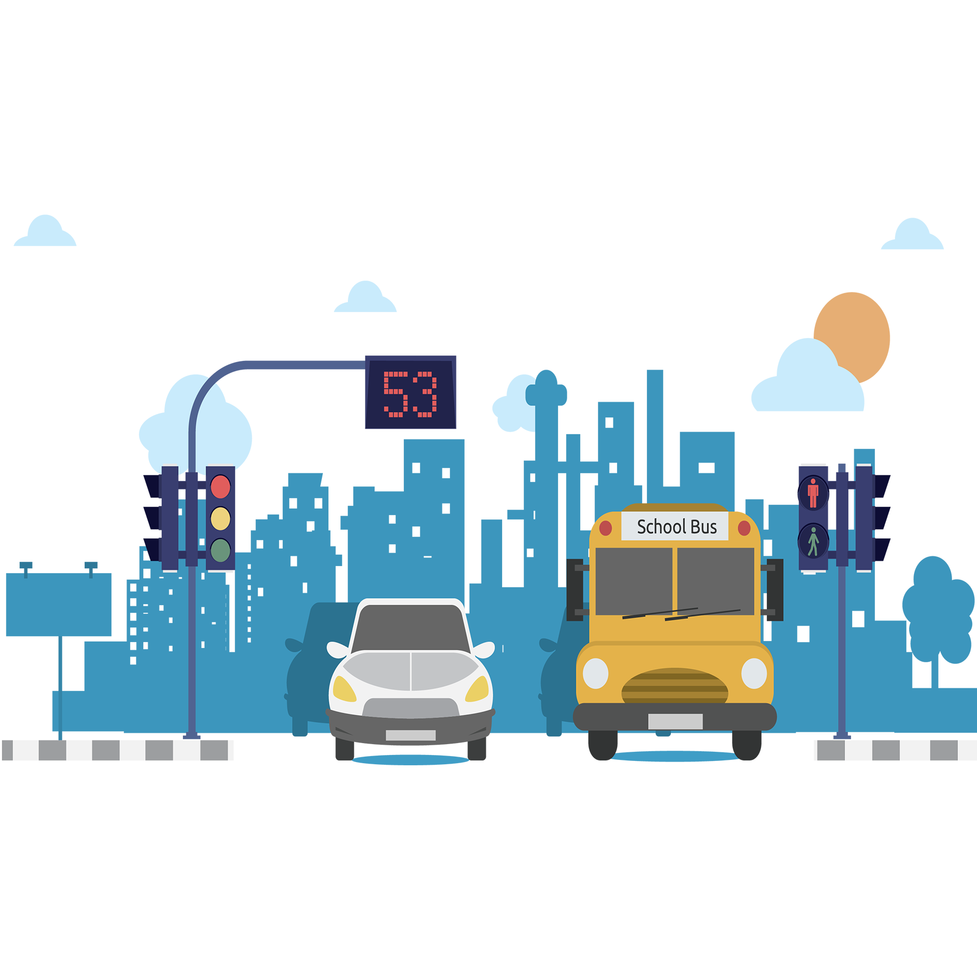
Các loại hình giao thông vận tải
Đường
ô tô
Đường
biển
Các loại
hình
giao
thông
vận tải
Đường
sắt
Đường
hàng không
Đường
sông

Slide 8
1
Các phương tiện giao thông
+ Đường ô tô: các loại ô tô, xe máy,…
+ Đường sắt: tàu hỏa.
+ Đường sông: tàu thủy, ca nô, tàu cánh ngầm, thuyền, bè, phà,…
+ Đường biển: tàu biển.
+ Đường hàng không: máy bay.

Slide 9

Các loại hình giao thông vận tải
- Nước ta có đủ các loại hình giao thông vận tải: đường ô tô, đường sắt, đường sông, đường biển, đường hàng không.

Slide 10
Triệu tấn
200
Biểu đồ khối lượng hàng
hoá vận chuyển phân theo loại hình vận tải năm 2003
175,9
150
100
55,3
50
21,8
8,4
0
Đ.sắt
Đ.ô tô
Đ.sông
Đ.biển
Quan sát hình 1, cho biết loại hình vận tải nào có vai trò quan trọng nhất?
Đường ô tô có vai trò quan trọng nhất trong việc chuyên chở hàng hóa và hành khách.

Slide 11
2- Tìm hiểu tình hình giao thông vận tải ở nước ta

Slide 12
3.Phân bố một số loại hình giao thông

Slide 13
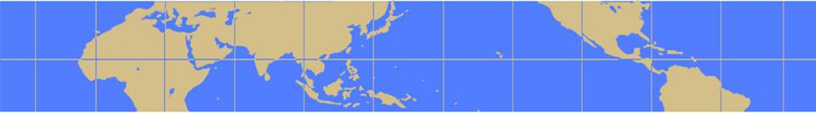
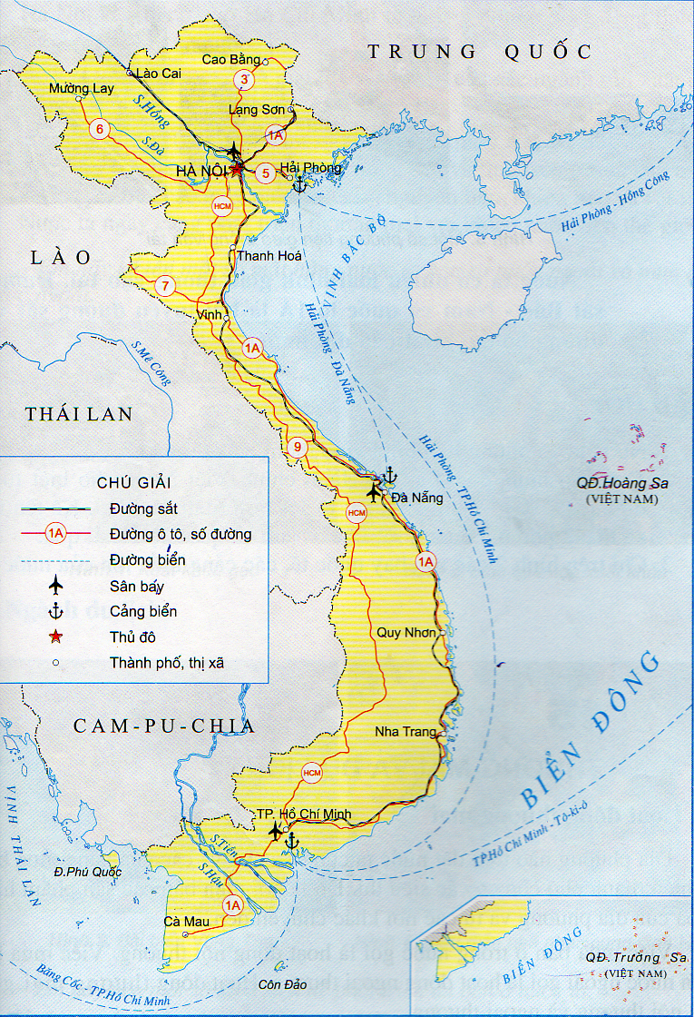

Quan sát lược đồ và xác định:
- Đường Quốc lộ 1A, đường sắt Bắc Nam.
- Các sân bay quốc tế: Nội Bài (HN), Tân Sơn Nhất (TP.HCM), Đà Nẵng
Các cảng biển :
Hải Phòng, Đà Nẵng, TP Hồ Chí Minh

Slide 14
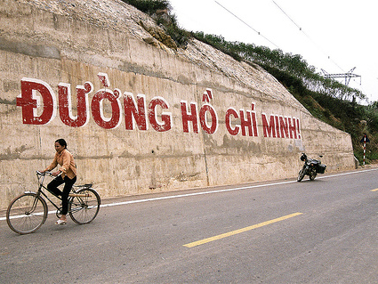
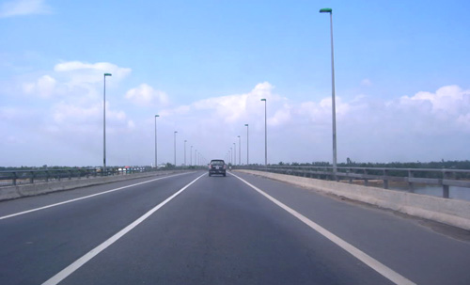
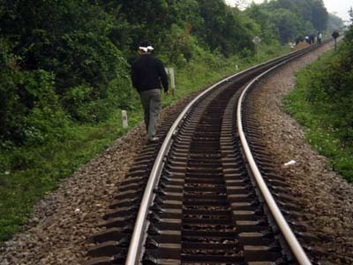
QUỐC LỘ 1 A
Lạng Sơn
HÀ NỘI
LƯỢC ĐỒ GIAO THÔNG VẬN TẢI
Thanh Hóa
Vinh
Đ à Nẵng
Nha Trang
TP. HỒ CHÍ MINH
ĐƯỜNG SẮT
BẮC- NAM
Cà Mau

Slide 15
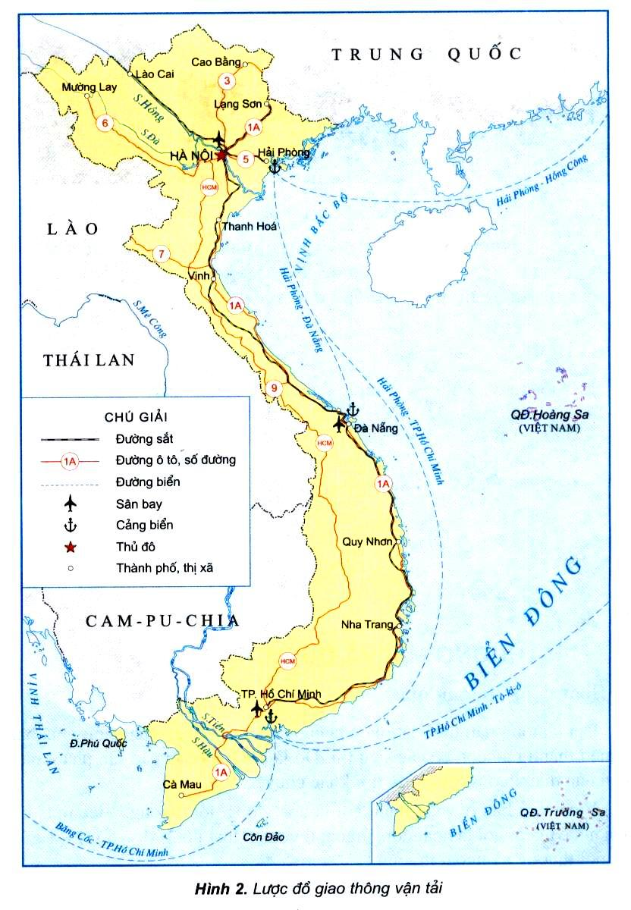
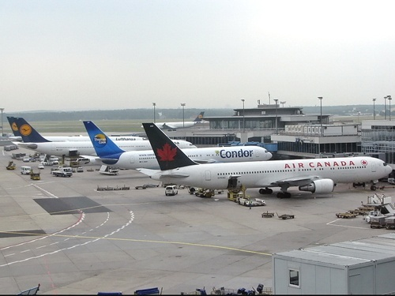
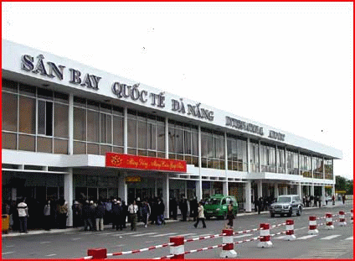
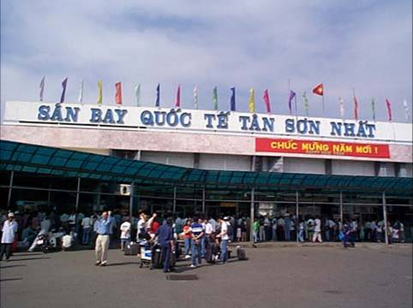
SÂN BAY QUỐC TẾ NỘI BÀI
(HÀ NỘI)

SÂN BAY QUỐC TẾ ĐÀ NẴNG


SÂN BAY QUỐC TẾ TÂN SƠN NHẤT

Slide 16
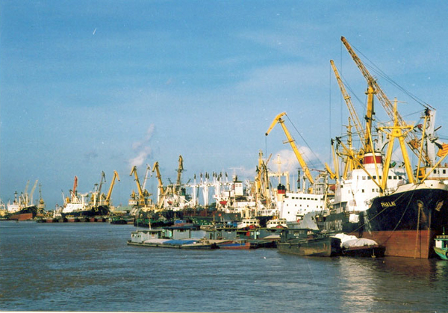
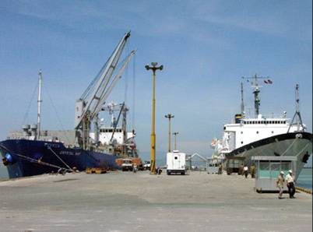
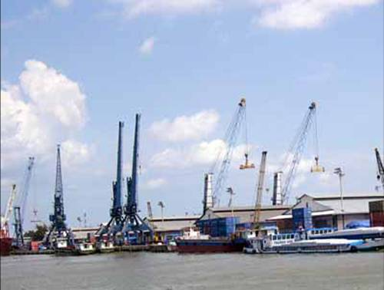
Cảng biển Hải Phòng
Cảng biển Đà Nẵng
Cảng biển TPHCM

Slide 18
Luyện tập

Slide 19
3.Phân bố một số loại hình giao thông
- Nước ta có mạng lưới giao thông toả khắp đất nước.
- Các tuyến giao thông chính chạy theo chiều Bắc -Nam
- Đường sắt Bắc – Nam và quốc lộ 1A là hai tuyến đường sắt và đường bộ dài nhất của đất nước.

Slide 20
BÀI HỌC
Nước ta có nhiều loại hình giao thông vận tải.
Đường sắt Bắc – Nam và quốc lộ 1A là hai tuyến đường sắt và đường bộ dài nhất của đất nước.

Slide 21
Vận dụng

